Slide 2
UDA Diventa il tuo atleta preferito

Slide 3
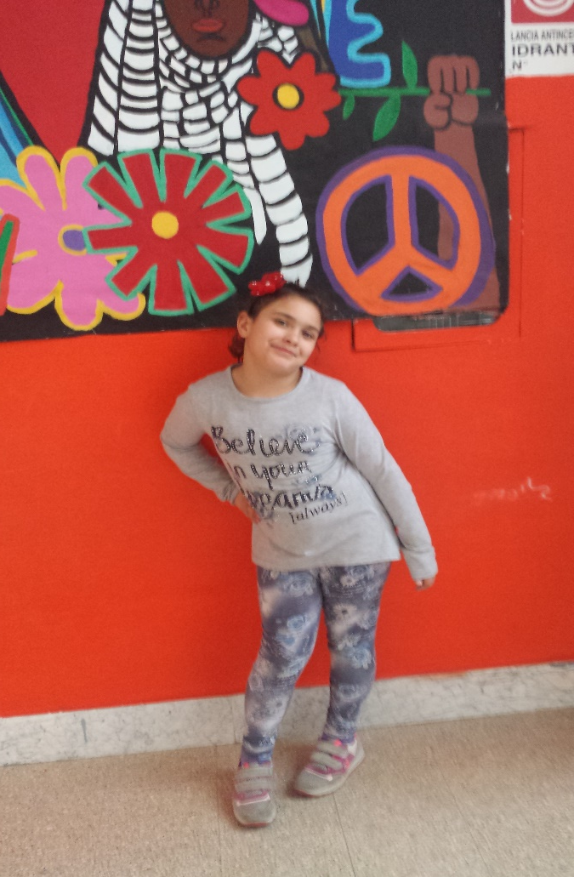
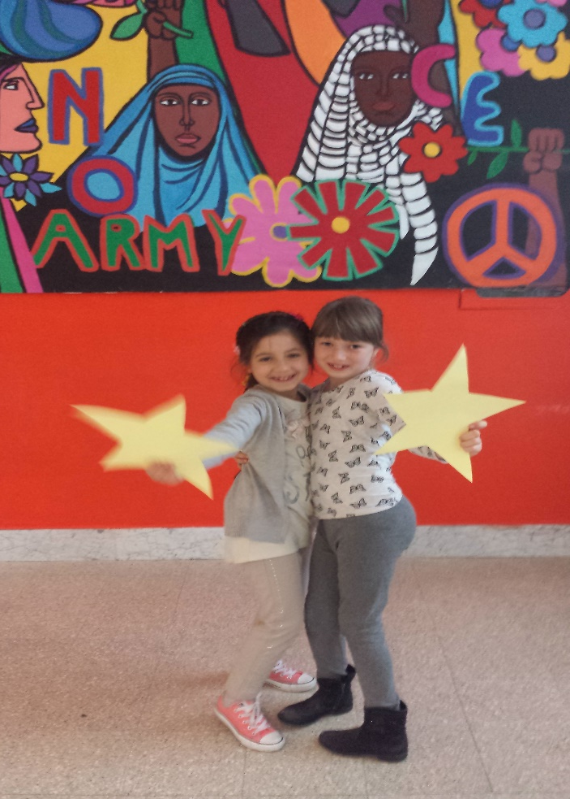
La tua vita sarà più bella
O se vuoi fare la modella
E brillar come una stella
Devi essere una gazzella!

Slide 4
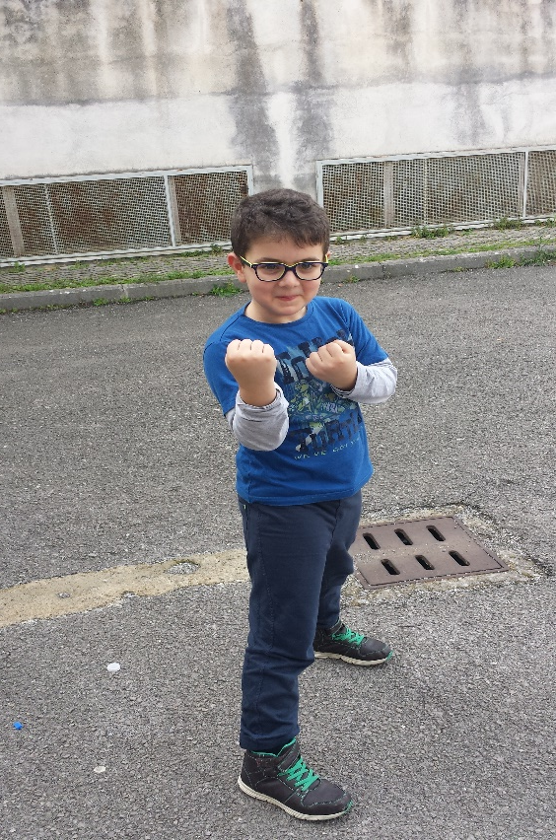
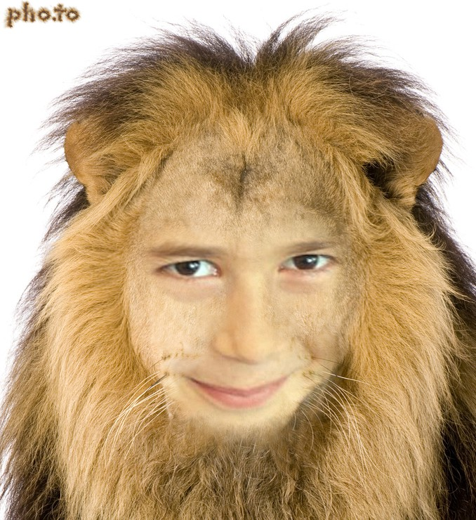
Se vuoi essere un ciclone
Diventare un campione
Non scordare la lezione
Mangia sano come un leone!

Slide 5
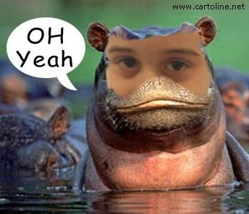
Se non vuoi essere pesante
Come un ippopotamo barcollante
Mangia frutta a colazione
e verdure a ripetizione!

Slide 6
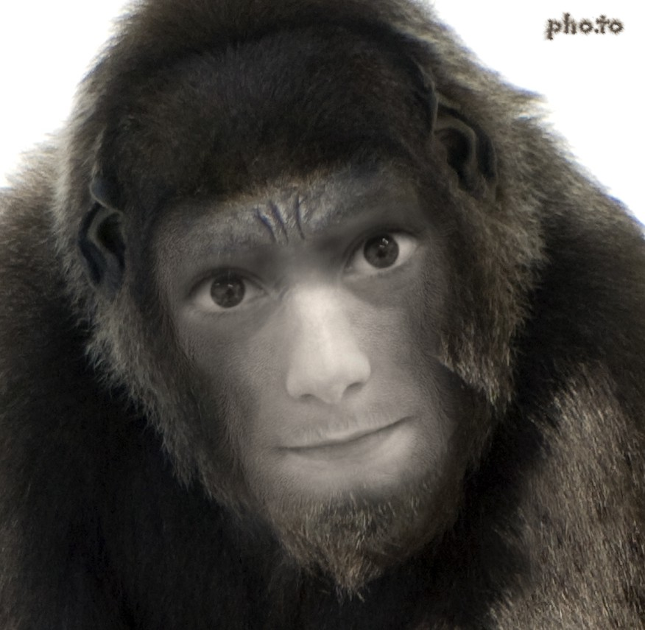
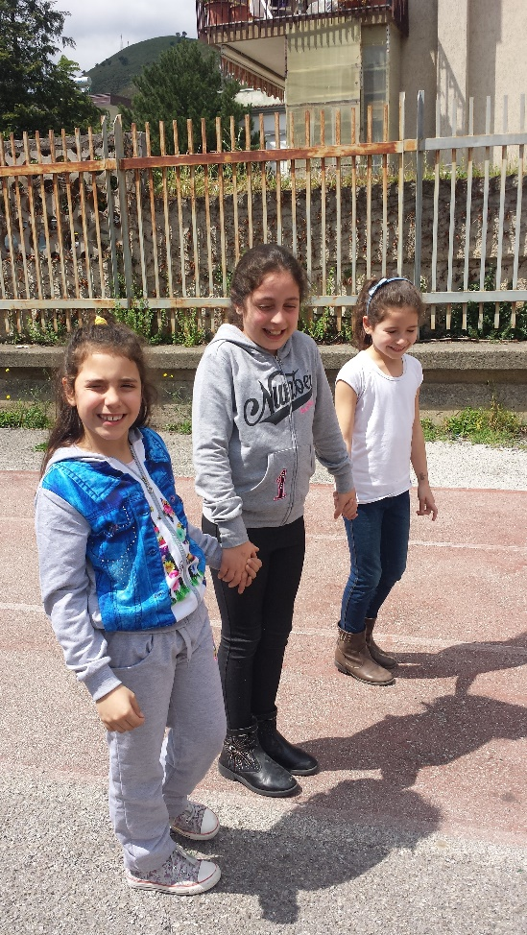
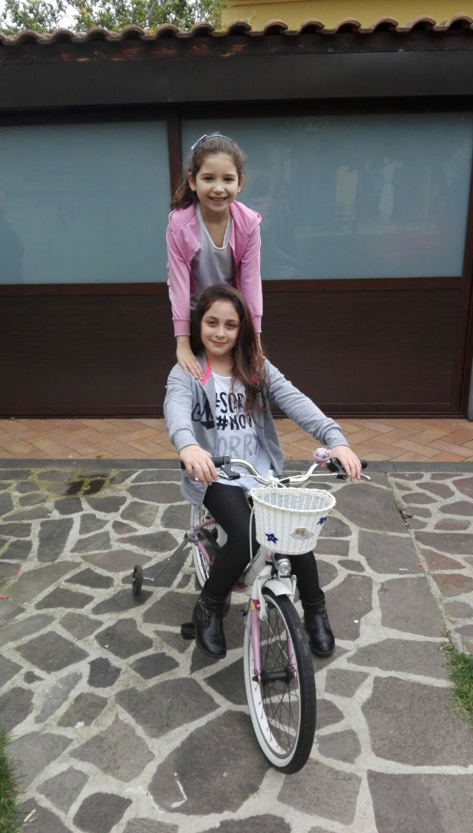
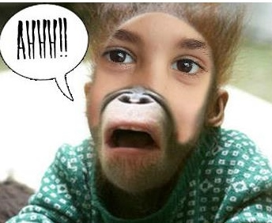
Un gorilla forte e sano
L’energia di un vulcano
Scoppiettante come una scimmietta
Cammina a piedi o in bicicletta!

Slide 7
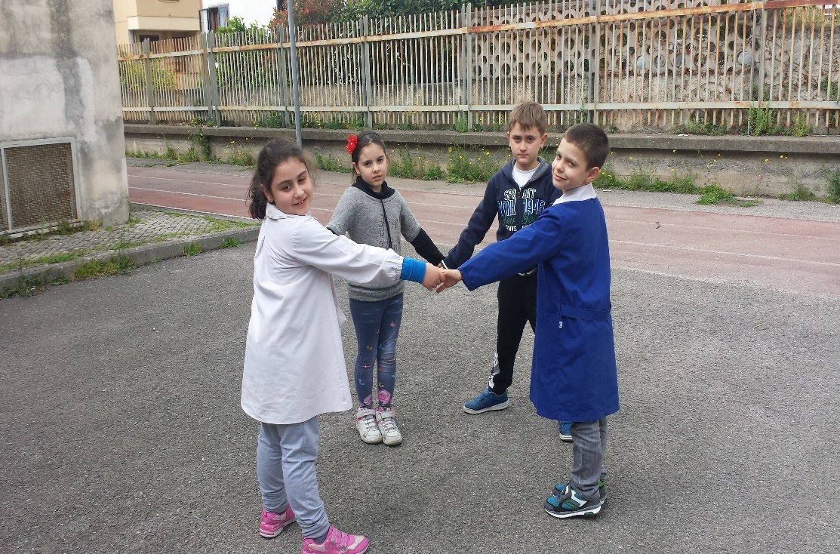
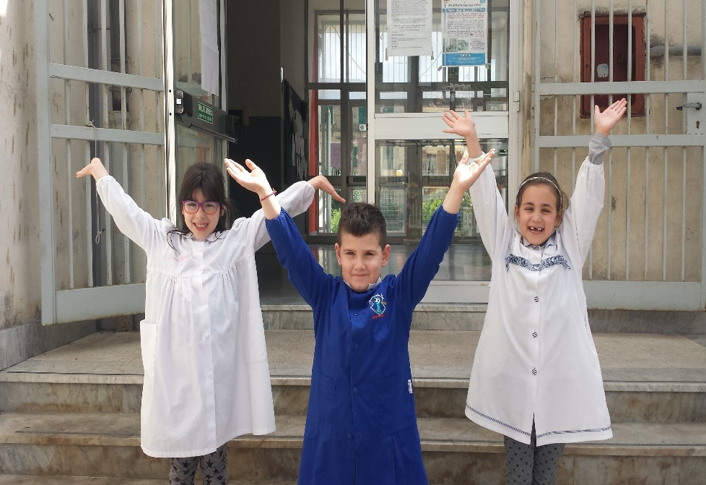
Il segreto è detto fatto
Un po’ di moto e buon cibo nel piatto!
Fa bene al corpo fa bene alla mente
E si cresce allegramente!

Slide 8
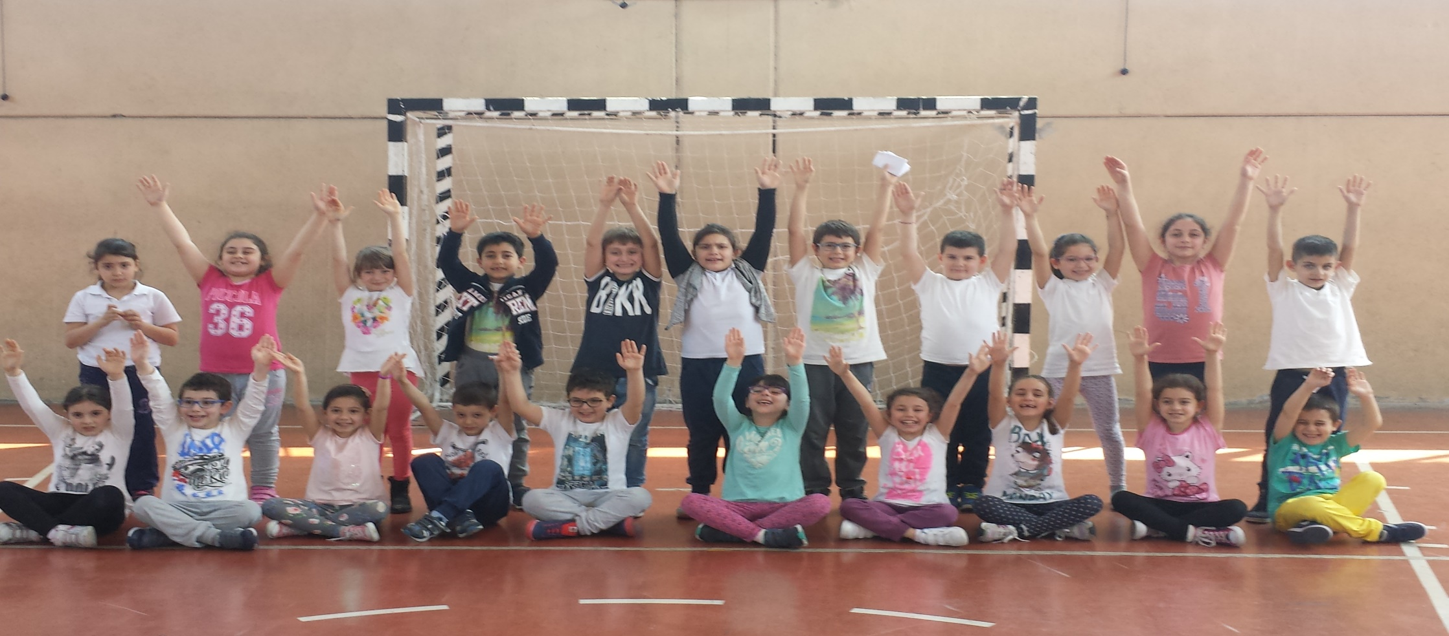
E lo Sport è una famiglia
Si sta insieme a meraviglia
E si impara a rispettare
E tutti i compagni amare:

Slide 9
Il risultato finale!

Slide 10
Indovinate chi sono?

Slide 11
Classi aperte con la II A
«Io per la strada»

Slide 12
Backstage preparativi in classe

Slide 13
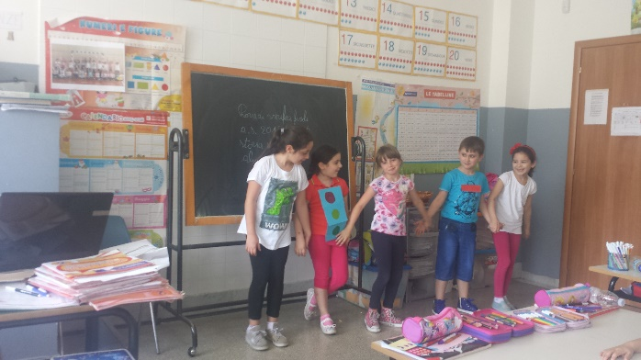
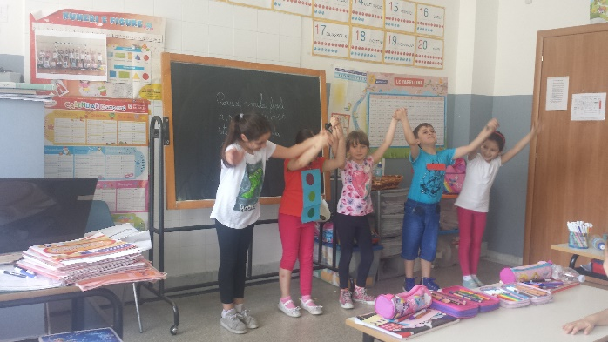
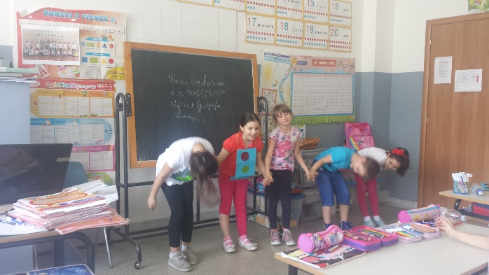
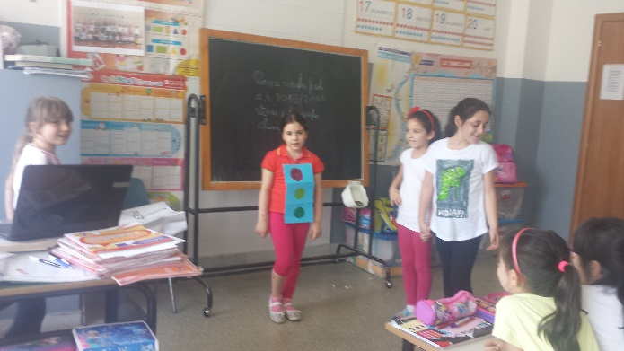
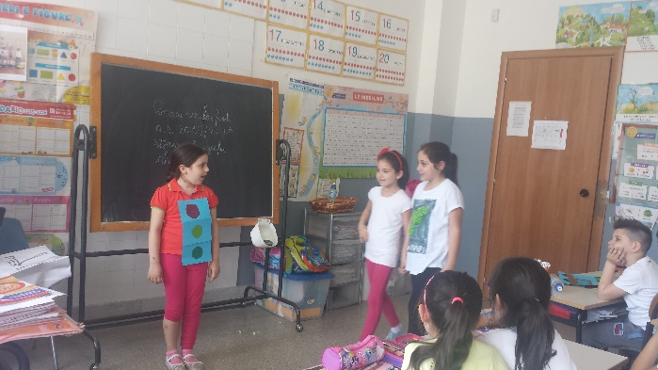
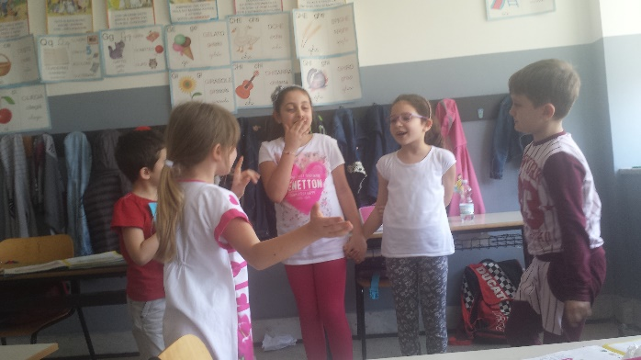
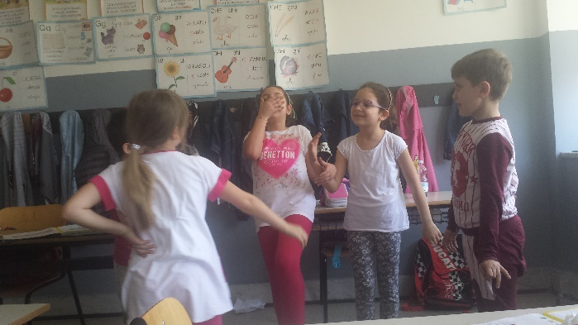
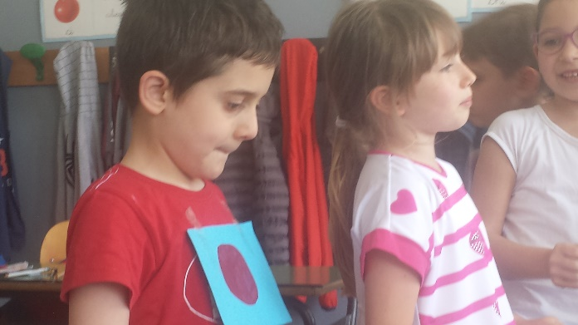
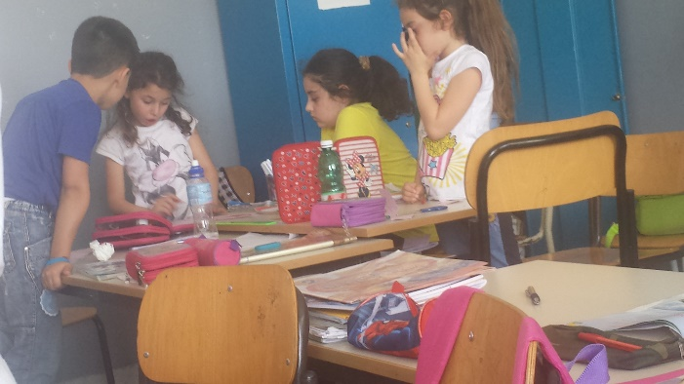
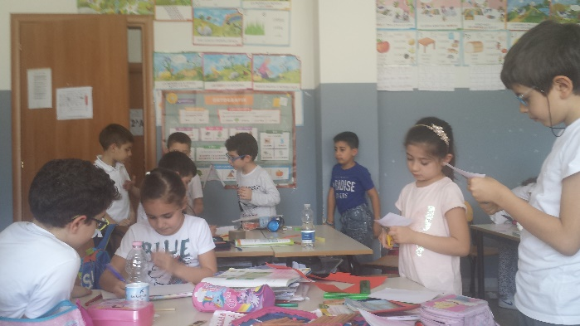
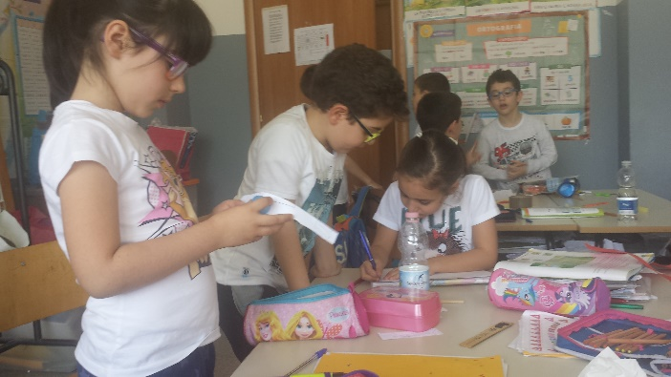
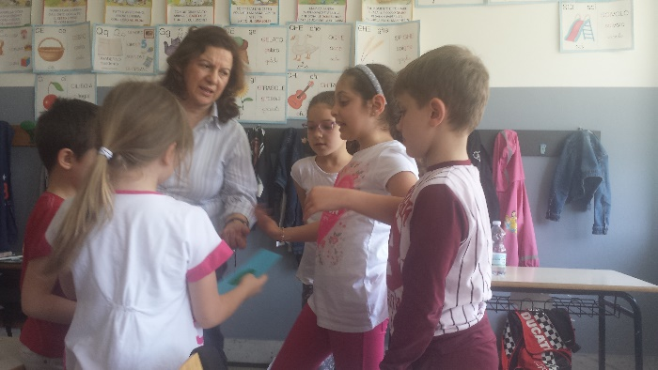
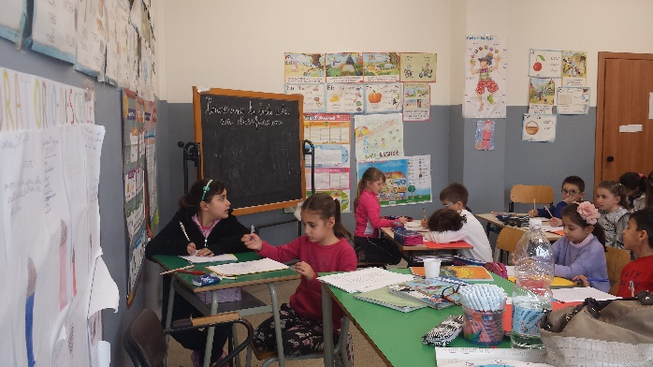
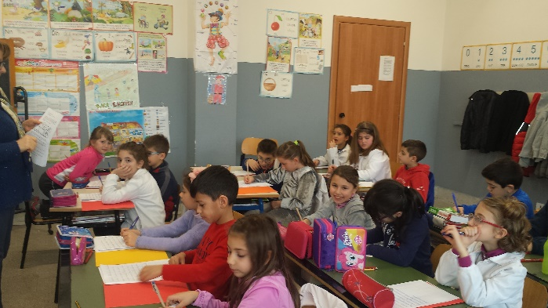
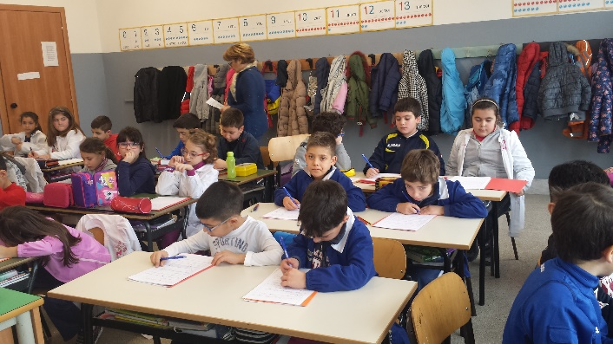
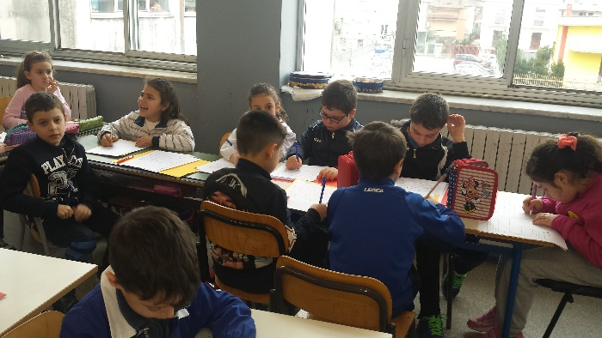

Slide 14
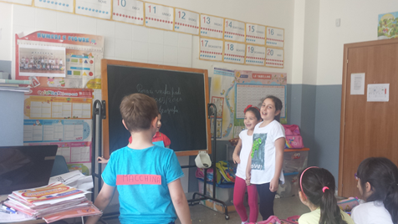
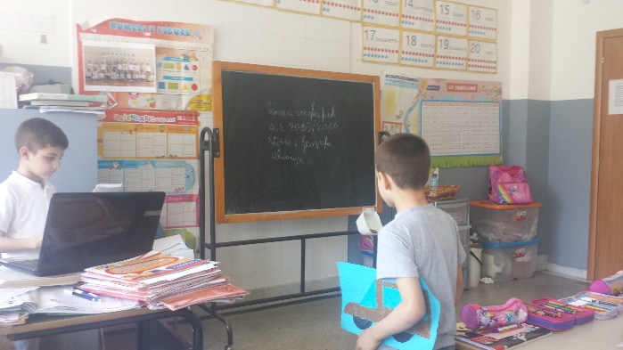
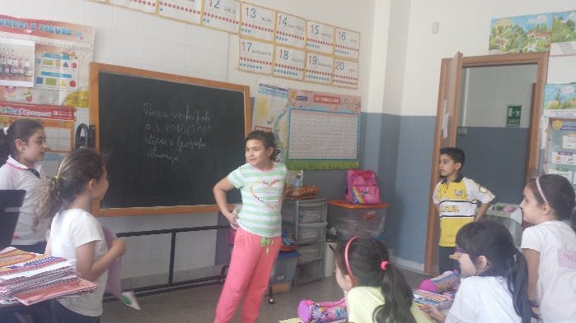
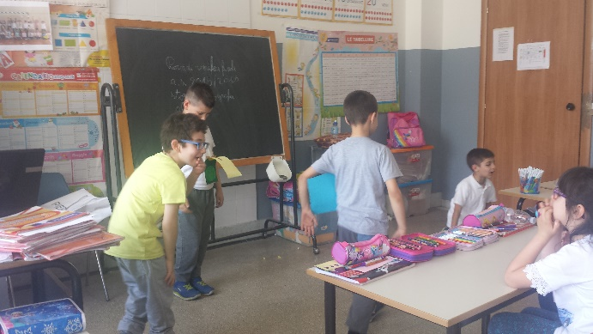
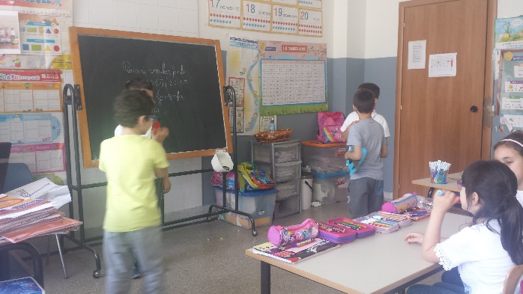
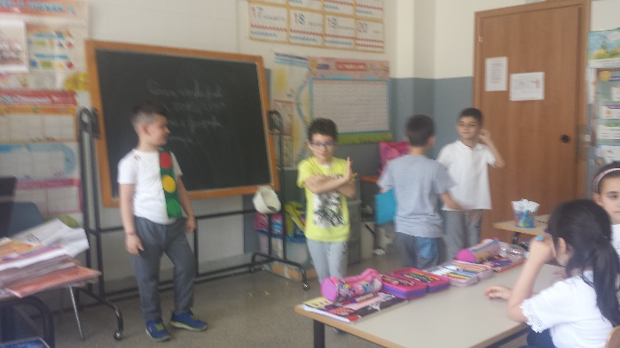
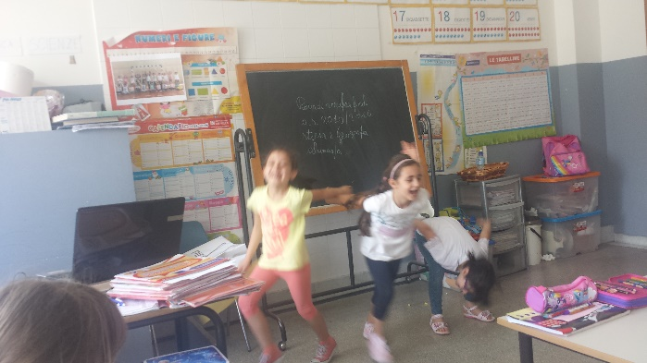
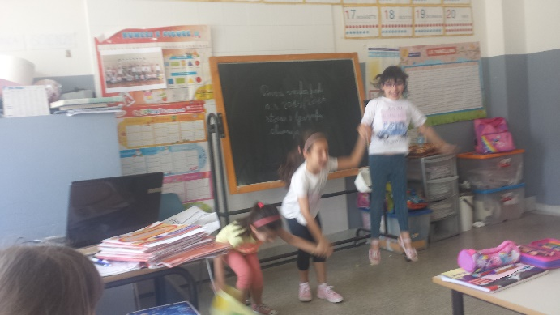
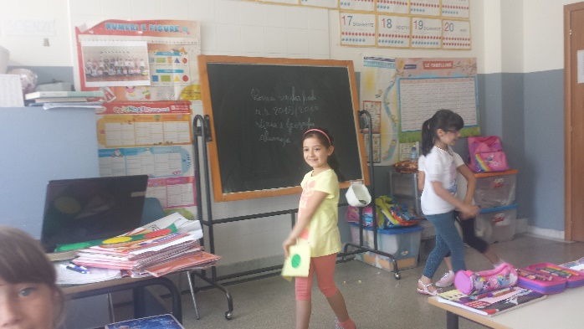
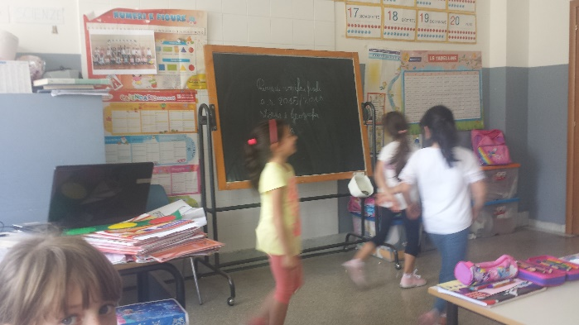
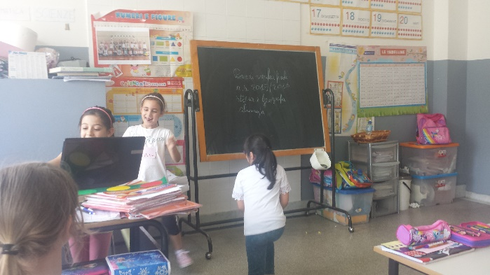
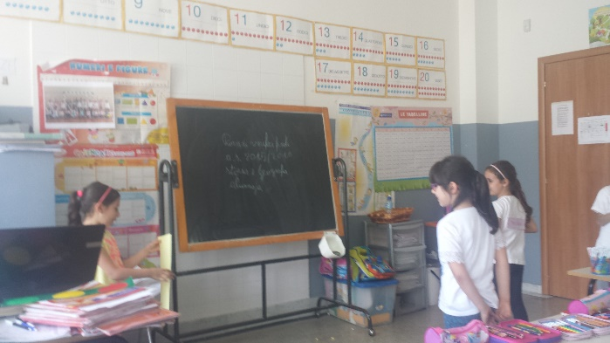
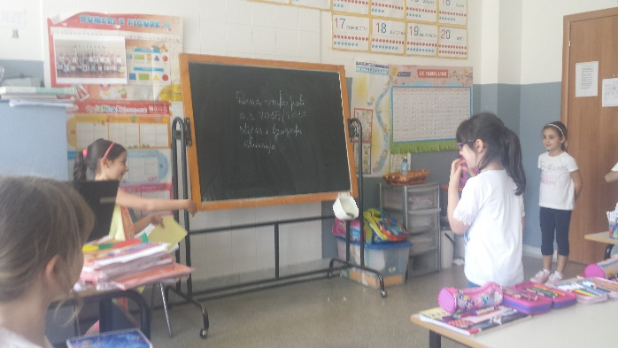
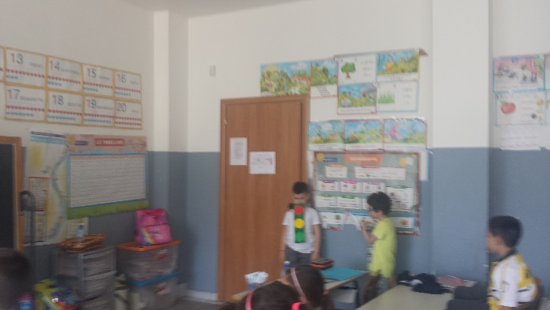
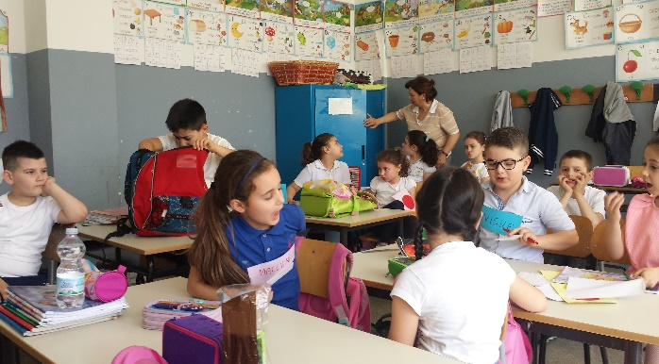
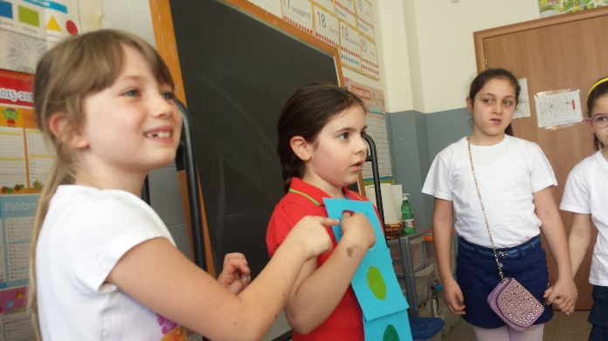

Slide 15
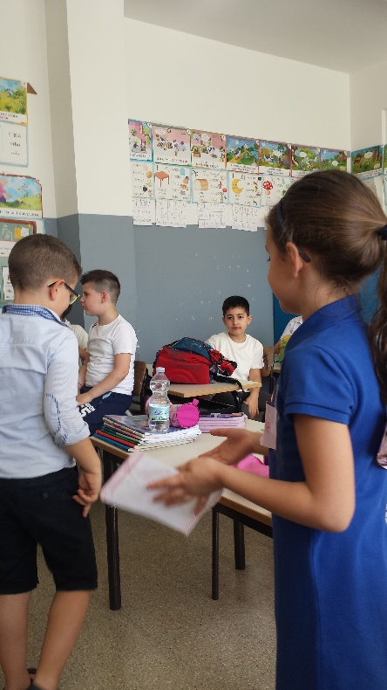
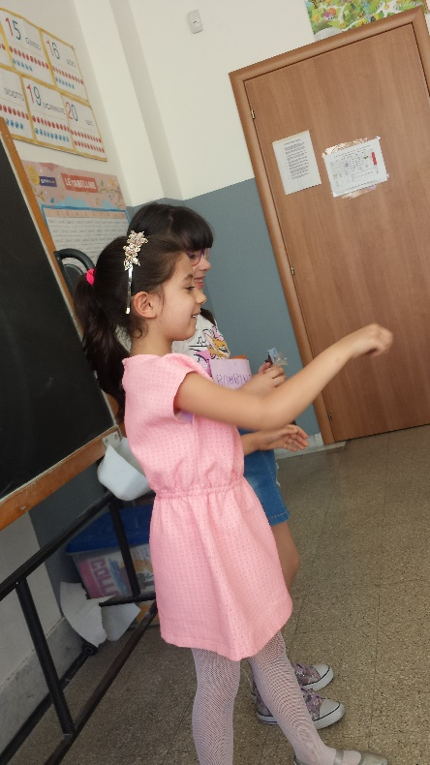
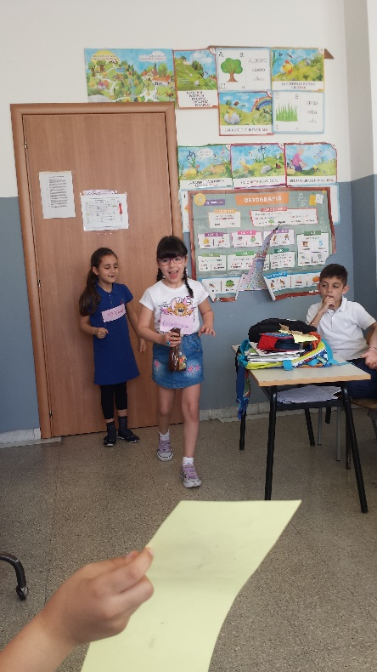
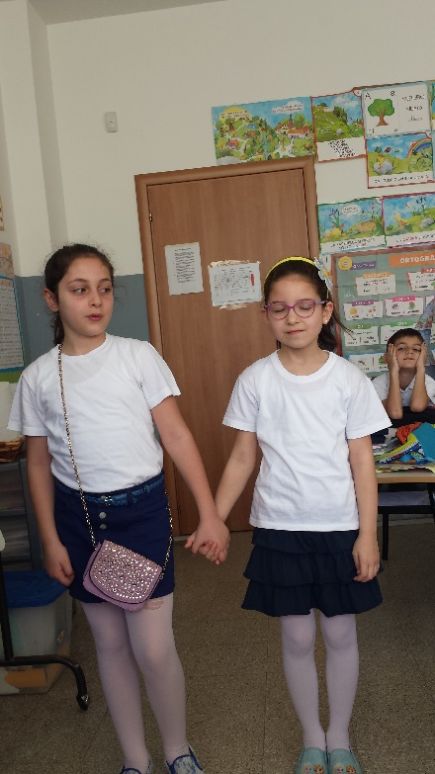
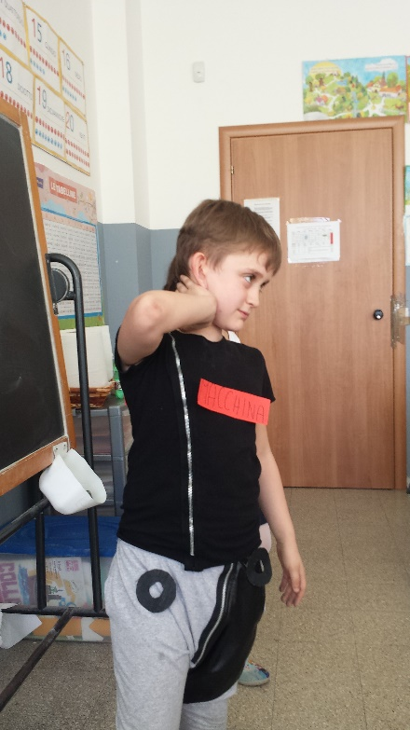
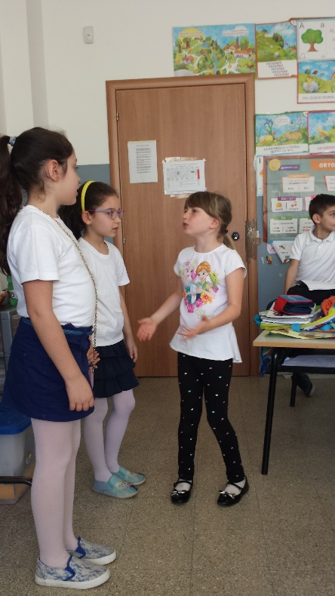

Slide 16
Simulazione in palestra

Slide 19
…abbiamo inventato storie fantastiche

Slide 20
Marisa, Riccardo, Emanuela e Serena
Ida, Emilia, Francesco Salvati e
Leo, Elda, Gaia e Francesco P

Slide 21
Rita, Francesco, MariaCristina e Giuseppe
Gerardo, Paola, Rita G. e Francesco Sal.

Slide 22
…abbiamo inventato poesie

Slide 23
La primavera di pace e colori
Primavera gialla come il sole.
Primavera verde come il gambo del fiore.
Primavera arancione come il girasole.
Primavera come la pace.
Primavera piena di gioia e colori.
Primavera rossa come le rose.
Rosa come le gemme che splendono al sole.
Primavera ci fai divertire,
Primavera ci fai sorridere,
Primavera piena di colori e allegria
Rita.G., MariaCristina, Paola ed Emilia

Slide 24
I colori della Primavera
Sul prato sbocciano i fiori
Riempiono tutto dei loro colori.
Il sole splende tondo nel cielo
E gli uccelli trapuntano il suo velo.
E’ bello giocare in primavera
Giocare fuori fino a tarda sera!
Tutto diventa più splendente
Ogni bambino diventa ridente.
Giocare e ridere felici
Hippy! Hippy! Coi propri amici!
Ida, Elda, Emanuela e Leo

Slide 25
Arriva la primavera
In primavera sbocciano i fiori, ritornano le rondini
e tutto si riempie di colori.
Un uccellino mi ha dato un canto
e mi è piaciuto tanto tanto.
In primavera le giornate
sono soleggiate
e gli animali si risvegliano ed escono nei prati.
Tutto è avvolto del calore del sole
i prati si riempiono di primule e viole
La primavera viene cavalcando una stella,
tutto la vita diventa più bella,
sembra che riempia i nostri cuori d’oro
e noi bambini felici cantiamo in coro
Gerardo, Francesco Sal., Francesco P., Francesco Sf.

Slide 26
Primavera
In primavera le rondini tornano felici
Gaie e leggere coi loro amici.
In primavera sbocciano i fiori
E riempiono il prato di tanti colori.
In primavera i bambini giocano felici
Nei prati allegri coi loro amici.
Il sole splende luminoso e caldo
E tutto diventa colorato e gaio.
A tutti un sorriso riesce a strappare
Tutto il mondo si va a colorare.
Rita C., Giuseppe, Matteo e Gaia

Slide 27
La primavera
Il sole riscalda ogni casa
Verde il prato con la mimosa.
Fiori dai variegati colori
Nel prato sembrano tanti cuori,
Ranuncoli primule e viole
Riempiono giardini e aiuole,
Bambini che gridano fuori coi loro amici
Rondini, merli e allodole
Volano allegre sulle nuvole.
Com’è bella la primavera
Rende la vita felice e vera.
Serena, Giovanna, Marisa, Riccardo e Francesco I.

Slide 28
…seguito una lezione di Educazione Stradale dei ragazzi della secondaria I grado

Slide 31
…soprattutto insieme siamo cresciuti

Slide 33
…e tanto altro!
…ed ora corriamo insieme verso la classe terza!!!

Slide 34
e…tanto ci aspetta ancora INSIEME!
Buone vacanze!
Le maestre
Rosanna
Annalisa
Maria Rosaria

